Slide 1


软件开发环境与工具
相洁
计算机科学与软件学院
2012年3月

Slide 2

第五章 Visual Studio 集成开发环境
1
NET Framework 4
2
Visual Studio 2010 概述
Visual C#的集成开发环境（IDE）
3
4
开发第一个C#程序

Slide 3
5.1 .NET Framework 4
NET Framework4 介绍
NET Framework4 目标
NET Framework4 的体系结构

Slide 4
5.1.1 .NET Framework 4介绍
Microsoft .NET Framework是微软公司为适应Internet发展的需要而推出的一种适合网络编程和网络服务开发的支持平台。对于选择使用微软公司系列平台的开发人员而言，该平台是继DOS开发平台、Windows开发平台之后，以Internet应用开发为背景的新一代软件开发平台。

Slide 5
5.1.2 .NET Framework 4 目标
NET Framework 4要实现的目标包括：
不管对象代码是在本地或远程存储或执行，.NET Framework 4都能够提供一个一致的面向对象的编程环境；
提供一个将软件部署和版本控制冲突最小化的代码执行环境；
提供一个可提高代码（包括由未知的或不完全受信任的第三方创建的代码）执行安全性的代码执行环境；

Slide 6
5.1.2 .NET Framework 4 目标
提供一个可消除脚本环境或解释环境的性能问题的代码执行环境；
使开发人员的经验在面对类型大不相同的应用程序（如基于 Windows 的应用程序和基于 Web 的应用程序）时保持一致；
按照工业标准生成所有通信，以确保基于 .NET Framework 4的代码可与任何其他代码集成。

Slide 7
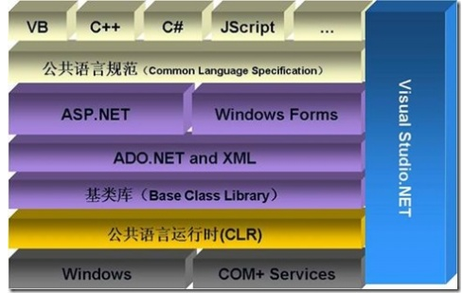
5.1.3 .NET Framework 4 的体系结构
图5-1 .Net Framework框架结构示意图

Slide 8
5.1.3 .NET Framework 4 的体系结构
首先，.Net Framework应用运行于Windows或者基于COM+技术的服务上，由于.Net Framework架构借鉴了Java虚拟机 (Java Virtual Machine， JVM)的思想，完全使用.Net Framework开发的应用程序也可以运行于Linux等操作系统之上，从而实现了其跨平台特性
其次，和Java虚拟机类似，构建在Windows操作系统之上的是公共语言运行时（Common Language Runtime，CLR）。
第三层是.NET框架基类库，包含了所有的类和接口，功能类似于Windows的API或者MFC，用于应用程序与操作系统的交互。

Slide 9
5.1.3 .NET Framework 4 的体系结构
第四层是ADO.NET与XML。ADO即数据库对象模型，允许程序员使用标准对象从任意数据源引用数据。
第五层是ASP.NET与Windows Forms，这是两种同的应用程序开发方式，其中前者用于Web开发，它的页面需要运行于Web浏览器中，后者用于窗口应用程序开发。
第六层公共语言规范CLS，是使用不同开发语言所共同遵守的一套编程规则，所有.NET语言都必须完全遵循此规则，这样才能创建与其他语言可互操作的应用程序，也就是说，CLS可以保证能够实现不同语言开发的组件之间的无缝集成。

Slide 10
5.1.3 .NET Framework 4 的体系结构
第七层是.Net Framework框架下所支持的开发语言，程序员可以根据自己擅长的开发语言开发自己的组件，然后再集成起来即可组成一个完整的工程。

Slide 11
5.2 Visual Studio 2010 概述
Visual Studio 2010是由微软公司于2010年4月12日发布的集成开发环境平台。
Microsoft Visual Studio 2010 Professional是供开发人员执行基本开发任务的重要工具，它自带一系列功能，使开发人员能够在各种平台（包括 Windows、Web、云、Office 和 SharePoint等)上构建、调试、单元测试和部署高质量的应用程序，可简化在各种平台上创建、调试和开发应用程序的过程。

Slide 12
5.2.1 .NET 开发环境Visual Studio
Visual Studio 2010 Professional能够提供的功能及特点包括：
自带对测试驱动开发的集成支持以及调试工具，以帮助确保提供高质量的解决方案。
支持多个监视器，以便用户可以根据自己的需要来组织和管理工作。
开发平台支持。
测试工具。
带有 MSDN Essentials 订阅的 Visual Studio 2010 Professional 是期限为一年的试用订阅，它除了通过专业社区提供增强的支持之外，还提供了对最新的核心 Microsoft 平台（Windows 7 Ultimate、Windows Server 2008 R2 Enterprise 和 Microsoft SQL Server 2008 R2 Datacenter）的访问权限。

Slide 13
5.2.2 Visual Studio 2010的安装
选择Visual Studio 2010安装包，解压后选择安装文件autorun.exe并双击，进入如图5-2所示的安装程序首页，在窗口中选择“安装Microsoft Visual Studio 2010”，进入如图5-3所示的加载组件页面。

Slide 14
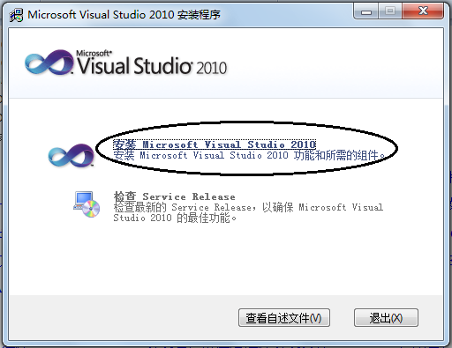
5.2.2 Visual Studio 2010的安装
图5-2 Microsoft Visual Studio 2010安装程序运行后的首页

Slide 15
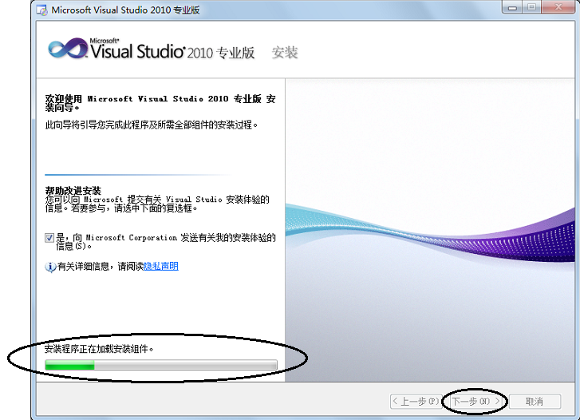
5.2.2 Visual Studio 2010的安装
图5-3 安装程序正在加载组件的页面示意图

Slide 16
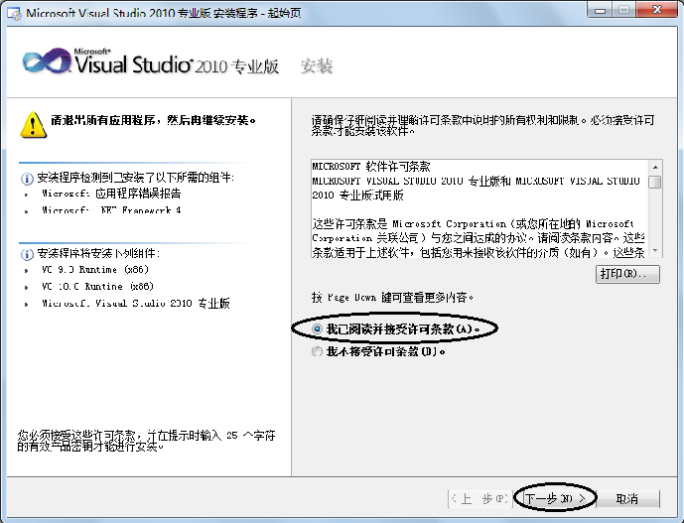
5.2.2 Visual Studio2010的安装
安装组件加载完成后点击“下一步”，进入图5-4所示的用户许可条款界面。
图5-4 安装组件加载完成后进入的许可条款界面图

Slide 17
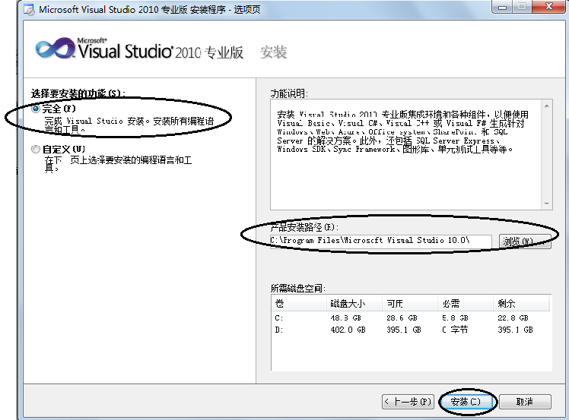
5.2.2 Visual Studio2010的安装
选择“我已阅读并接受许可条款”单选按钮后，点击“下一步”进入如图5-5所示的产品安装功能和路径设置界面。
图5-5 设定产品安装路径界面图

Slide 18
5.2.2 Visual Studio2010的安装
进入“要安装的功能”和“安装路径”设置选项。本例安装中选择默认的“完全”安装，并把安装路径设置在默认的“C:\Program files\Microsoft Visual Studio 10.0\”下，点击“安装”按钮，进入安装过程。这个过程耗时稍微长一些，具体时间视机器硬件配置情况而定，需要耐心等待。
图5-6所示是安装过程显示界面，图5-7所示是成功安装完成Visual Studio2010专业版后的界面截图。

Slide 19
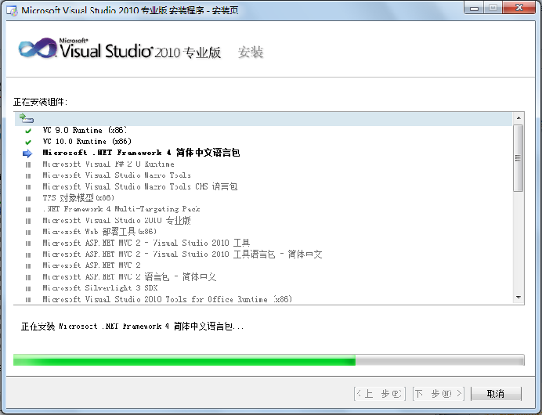
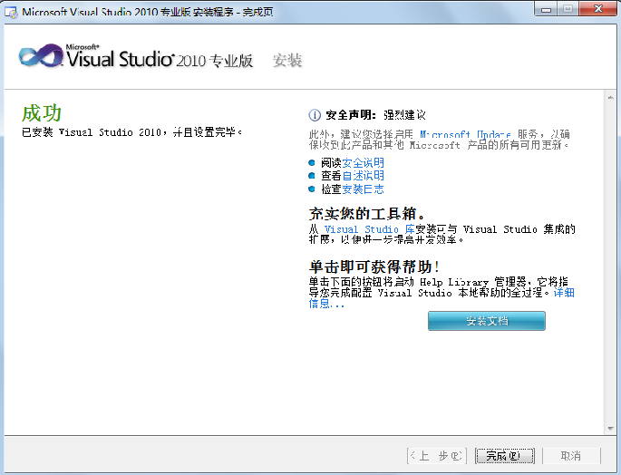
5.2.2 Visual Studio 2010的安装
图5-6 安装过程界面 图5-7 系统安装完成后的界面
在“Visual Studio 2010专业版”完成安装界面（图5-7）中，点击“完成”按钮，退出安装过程。

Slide 20
5.2.3 配置Visual C#开发环境和启动退出操作
首次运行“Visual Studio 2010专业版”，通过“开始”→“所有程序” → “Microsoft Visual Studio 2010” → “Microsoft Visual Studio 2010”，进入如图5-8所示的Visual Studio 2010启动界面：

Slide 21

5.2.3 配置Visual C#开发环境和启动退出操作
图5-8 Visual Studio 2010启动界面

Slide 22
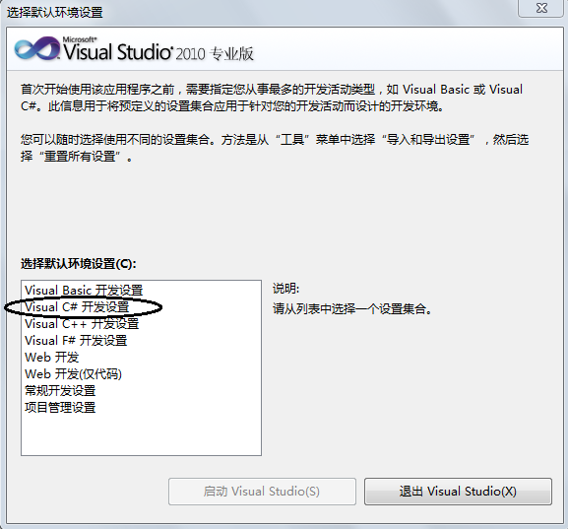
5.2.3 配置Visual C#开发环境和启动退出操作
本例中下载的是评估版本。随后，界面自动切换到如图5-9所示的默认环境设置界面，如图5-9所示：
图5-9 Visual Studio 2010默认环境设置界面

Slide 23
5.2.3 配置Visual C#开发环境和启动退出操作
在图5-9中，选定“Visual C#开发设置”，点击“启动Visual Studio（S）”按钮，如图5-10所示。以后每次启动“Visual Studio”，系统便会自动进入本次设定的默认设置下，除非在“文件”→ “新建项目”中重新选择“其他语言”进行相关设置。

Slide 24
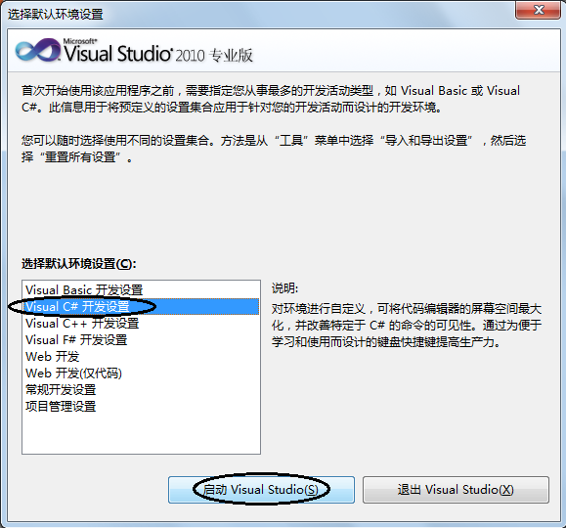
5.2.3 配置Visual C#开发环境和启动退出操作
图5-10 选定默认环境设置后的界面

Slide 25
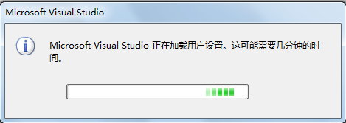
5.2.3 配置Visual C#开发环境和启动退出操作
首次运行“Visual Studio”，会进入如图5-11所示界面：
图5-11 Visual Studio首次运行时加载用户设置界面

Slide 26
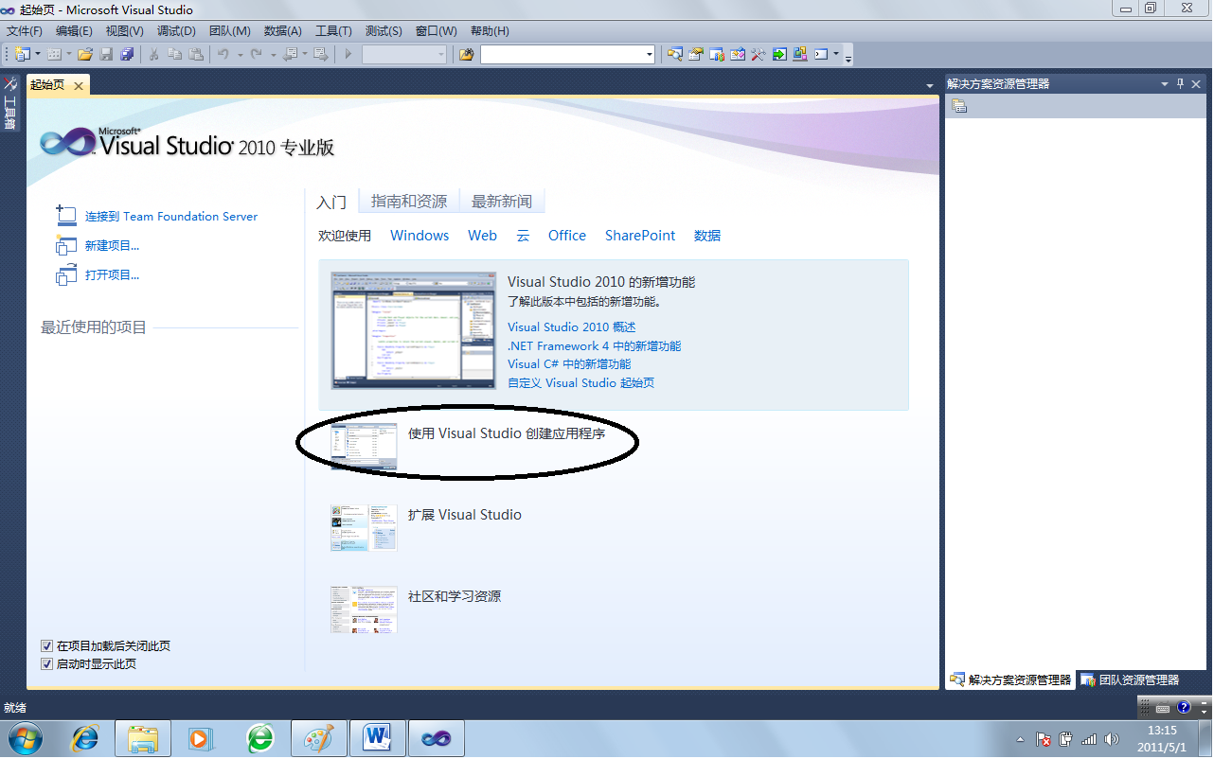
5.2.3 配置Visual C#开发环境和启动退出操作
然后进入如图5-12所示的“Visual Studio”首页
图5-12 Visual Studio起始页

Slide 27
5.3 Visual C#的集成开发环境（IDE）
Visual Studio 产品系列共用一个集成开发环境（IDE），此环境由下面若干元素组成：菜单栏、标准工具栏以及停靠或自动隐藏在左侧、右侧、底部和编辑器空间中的各种工具窗口。其中，工具窗口、菜单和工具栏中哪些是可用的，取决于所处理的项目或文件类型。
按照默认设置的开发语言为C#，打开Visual Studio 2010集成开发环境后，应用程序界面如图5-13所示

Slide 28
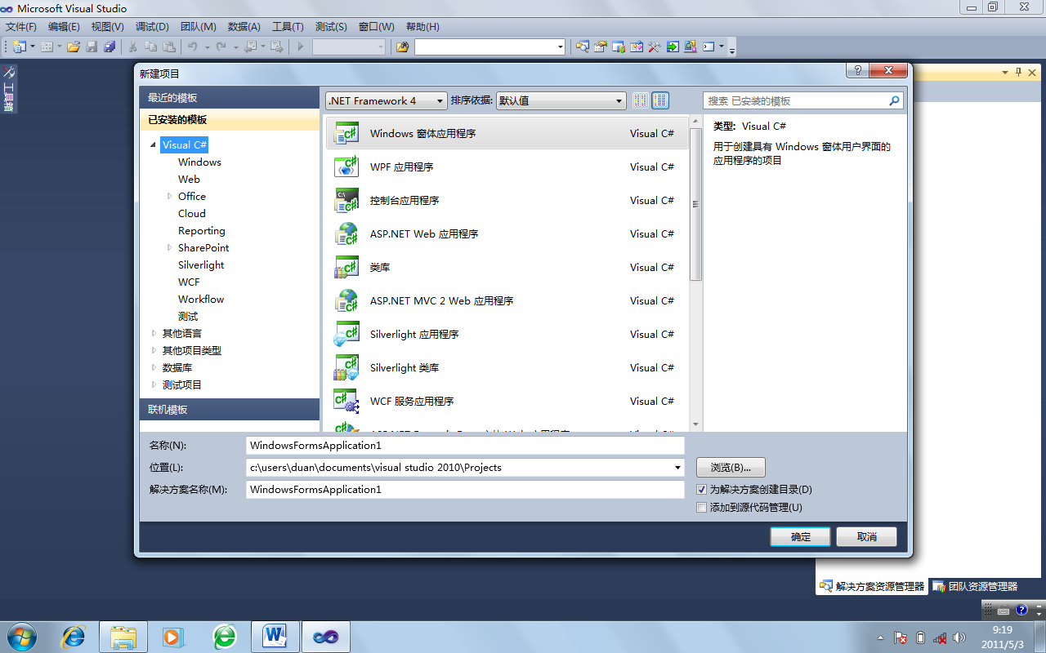
5.3 Visual C#的集成开发环境（IDE）
图5-13 Visual Studio“新建项目”运行界面

Slide 29

5.3.1 Visual C# 菜单栏
菜单栏包括文件、编辑、视图、工具、调试、窗口和帮助等选项，在Visual Studio IDE中的位置示意图参见图5-14所示。
图 5-14 Visual C# 菜单栏

Slide 30
5.3.2 Visual C# 工具栏
为了快捷方便操作，菜单项中常用的命令按照其功能分组放入相应的工具栏中，通过这些工具栏可以迅速、快捷地访问常用的菜单命令。根据当前窗体的不同类型，工具栏会动态改变，工具栏包括标准工具栏、生成工具栏、调试工具栏、文本编辑工具栏、打开文件列表等选项，在Visual Studio IDE中的位置示意图参见图5-15。
图5-15 Visual C# 工具栏

Slide 31
5.3.3 Visual C# 工具箱
“工具箱”位于Visual Studio窗口的最左边，主要用来存放在窗体中可重用的、建立各种输入输出控件的工具，用于定义应用程序。工具箱以选项卡的形式来分组显示常用组件，包括公共控件、容器、菜单和工具栏、数据、组件、打印、对话框等工具的集合。使用可视化的方法编程时，可在窗体中通过鼠标“拖放”控件，就可以把相应的功能增加到项目中，从而绘制出应用程序界面。

Slide 32
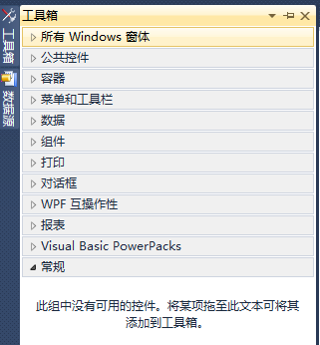
5.3.3 Visual C# 工具箱
图5-16 Visual C# 工具箱

Slide 33
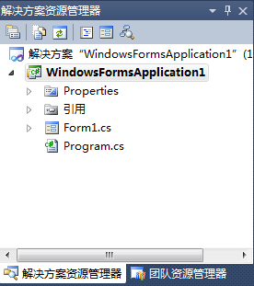
5.3.4 Visual C# 解决方案资源管理器
一个Windows应用程序在解决方案资源管理器中的表示参见图5-17所示。
图5-17 Visual C#解决方案资源管理器

Slide 34
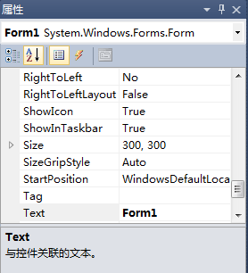
5.3.5 Visual C# “属性”窗口
属性窗口用于显示设计界面中所选目标对象控件的各种设置信息。属性定义了目标对象的特征，如按钮的位置，窗体的名称，文本的样式等。图5-18 显示的是一个选定表单的“属性”窗口。
图5-18 Visual C#“属性”窗口

Slide 35
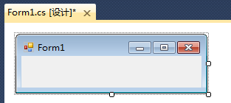
5.3.6 Visual C# 窗体设计器
当创建和打开一个C#项目时，在其集成开发环境中的中间工作区域，将显示一个如图5-19所示的Windows窗体设计器，可以用于可视化地创建用户的程序界面。
图5-19 Visual C# 窗体设计器

Slide 36
5.3.7 Visual C# 代码编辑窗口
代码编辑器不一定一直显示在窗口界面中，选择菜单“View” → “Code”或者在窗体设计器中按F7键，即可切换到代码编辑器。
就像 Microsoft Word 对句子、段落和语法提供广泛支持一样，C#代码编辑器也为 C# 语法和 .NET Framework 提供广泛支持。这些支持可以分为五个主要的类别：
1. IntelliSense（智能感知)
2．重构
3．代码段
4．波浪下划线
5．可读性帮助

Slide 37
5.3.8 Visual C# 其他窗口
Visual C# 中的其他功能还包括编译器、调试器和错误列表窗口
C# 编译器没有窗口，因为它不是交互式工具，但可以在“项目设计器”中设置编译器选项。
调试器具有多个不同的窗口，这些窗口随着应用程序的运行，显示变量的值和类型信息。
错误列表窗口随应用程序的运行，及时显示错误的类型、内容等信息并能够错误定位。

Slide 38
5.3.9 Visual C# 帮助系统
Visual Studio 2010 “帮助”的获取主要有以下5种方式：
1． 联机与本地帮助
2． F1搜索
3． 搜索
4． 索引
5． 目录

Slide 39
5.4 开发第一个C#程序
C#是微软公司为.NET平台量身定制的面向对象开发语言，支持.NET Framework丰富的基本类库资源。C#源自C和C++语言，语法上与C和C++语言非常相似，但又具有下述突出的优点：语法简洁性；完全的面向对象特性；与Web应用的紧密结合性；完善的异常处理机制；与.NET环境下其他编程语言之间的兼容性。
在.NET Framework和通用语言运行环境CLR（Common Language Runtime) 的支持下，C#语言可以实现多种应用程序的开发，包括控制台应用程序、 Windows 窗体应用程序、Web应用程序等

Slide 40
5.4.2 应用程序示例
1. 第一个Windows控制台应用程序
【例5-1】 在控制台窗口中输出“Hello World!”字样。实现步骤如下：
（1）启动Microsoft Visual Studio 2010。
（2）单击主窗口中“文件”→ “新建”→ “项目”命令。
（3）弹出“新建项目”对话框，如图5-24所示。在左侧“已安装的模板”中选择“Visual C#”项目，在右侧“模板”中选择“控制台应用程序”，在“名称”输入框 中输入“EX5_1”，通过单击“浏览”按钮，选择工程所 在的目录，单击“确定”。

Slide 41
5.4.2 应用程序示例
（4）查看“解决方案资源管理器”面板，如图5-25所示。右击“Program.cs”文件，在打开的菜单中单击“重命名”命令，将其改名为“HelloWorld.cs”（修改文件名的同时，程序中对该文件名的引用自动更新，如图5-26所示）。
（5）查看主窗口，自动生成的文件代码框架如下所示：

Slide 42
5.4.2 应用程序示例
using System;
using System.Collections.Generic;
using System.Linq;
using System.Text;
namespace Ex5_1
{
class Program
{
static void Main（string[] args)
{
}
}
}

Slide 43
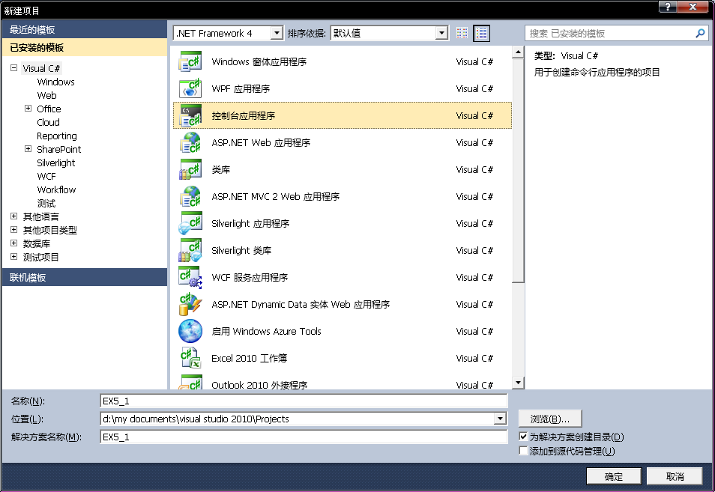
5.4.2 应用程序示例
（6）在Main函数体中，添加以下代码：
Console.WriteLine（"Hello World, Console Application!");
（7）保存程序并运行。按“Ctrl+F5”，或者从菜单中操作“调试”→ “开始执行”命令，启动程序，运行结果如下图5-27所示。
图5-24 “新建项目”对话框

Slide 44
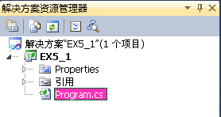

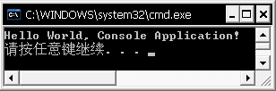
5.4.2 应用程序示例
图5-25 EX5_1的资源管理器窗口 图 5-26 修改自动生成的Program.cs文件时弹出的窗口
图5-27 控制台应用程序运行结果界面

Slide 45
5.4.2 应用程序示例
2. 第一个Windows窗体应用程序（本书第7.1.1节中有关于Windows窗体应用程序开发的更详细操作步骤，本例只是简单示意程序的形成过程）
【例5-2】 弹出一个消息对话框显示“Hello World!”字样。实现步骤如下：
（1）启动Microsoft Visual Studio 2010。
（2）单击主窗口中“文件”→ “新建”→ “项目”命令。
（3）弹出“新建项目”对话框，在左侧“已安装的模板”中选择“Visual C#”项目，在右侧“模板”中选择“Windows窗体应用程序”，在“名称”输入框中输入“EX5_2”，并通过单击“浏览”按钮，选择工程所在的目录，单击“确定”。

Slide 46
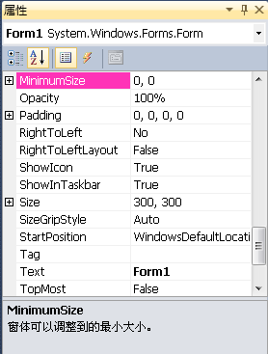
5.4.2 应用程序示例
（4）查看“解决方案资源管理器”面板，右击“Program.cs”文件，在打开的菜单中单击“重命名”命令，将其改名为“HelloWorld.cs”（修改文件名的同时，程序中对该文件名的引用自动更新）。
（5）查看主窗口，里面有一个自动生成的窗体Form1。单击该窗体，然后单击右侧“属性”面板（或用快捷键Alt+Enter），该面板如图5_28所示。修改Name属性值为“frmHelloWorld”，以后就用这个名字引用该窗体；修改Text属性值为“HelloWorld!”，则立刻可以看到窗体上端显示已经变成修改后的值。
图5-28自动生成的窗体Form1的“属性”窗口

Slide 47
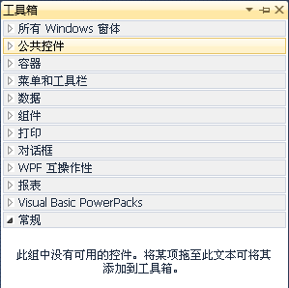
5.4.2 应用程序示例
（6）单击主窗口左侧的“工具箱”面板，如图5-29所示。
（7）双击“Label”控件，或者单击后按住左键将其拖拽到主窗口中，并修改其属性：
Name: lblDisplay; text: 空;
Backcolor: Window;
（8）双击“Button”控件，或者单击后按住左键将其拖拽到主窗口中，并修改其属性：
Name: btnShow; text: 显示;
（9）双击主窗口中“显示”控件，打开代码编辑窗口，里面已由Visual Stdio2010自动生成了框架代码，并且光标自动位于方法btnshow_Click（）的内部，在光标处添加以下代码：
this.lblDisplay.Text = "Hellow World! ";
图5-29“工具箱”面板包含内容

Slide 48
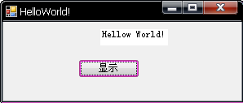
5.4.2 应用程序示例
（10）保存程序并运行。按“Ctrl+F5”，或者从菜单中操作“调试” →“开始执行”命令，启动程序，在弹出窗体后，单击“显示”按钮，在标签中就会出现如图5-30所示的结果。
图5-30 第一个窗体应用程序运行结果
至此，第一个Windows窗体应用程序“Hello World!”就完成了。

Slide 49
5.4.3 编译执行程序
一般地，Visual Studio2010由IDE集成了编辑、编译、链接等操作步骤，通过IDE中“生成”菜单中的的“生成解决方案”或“重新生成解决方案”可以实现整个项目的编译、链接等操作；通过IDE中“生成”菜单中的“生成网站”或“重新生成网站”可以实现整个网站的编译、链接等操作。

Slide 50
5.4.3 编译执行程序
csc命令把Visual C#程序代码编译成中间语言文件时，有着很多参数和开关选项。正确地了解和运用这些参数和开关有时会解决一些看似很棘手的问题。csc命令的主要使用方法如下：
1．csc 源文件驱动器：源文件路径\源文件名
（ 若在源文件所在路径下操作，可以直接使用： csc源 文件名）

Slide 51
5.4.3 编译执行程序
2．csc编译器还有一些开关参数，常用的如下：
/out：目标文件路径及名称 指定输出的文件路径及 名称
/target：winexe 指定生成windows窗口应用程序
/target：exe 指定生成控制台应用程序
/target：library 指定生成库文件
/target：module 指定生成模块文件
/reference：引用文件名 指定源文件中using关键字指定的参考文件
3．其他的参数、解释及用法可以通过运行“csc /help”来查看详细信息。

